Slide 1
PROJET COVID-19 PROGRESSION MODELER

Slide 2
MEMBRES:
ROUGUIYATOU DIALLO
IBRAHIMA DIOP
MOUHAMADOU LAMINE FALL
MOUHAMADOU SALIM SAVANE
MAMADOU LAMINE SENE

Slide 3
PLAN
I.Architecture technique
II.MPD
III.Diagramme de classe
IV.Diagramme des cas d’utilisation
V.DataAcquisition
VI.DataLoader
VII.DataExplorer
VIII.DataAnalyzer

Slide 4
Architecture technique

Slide 5
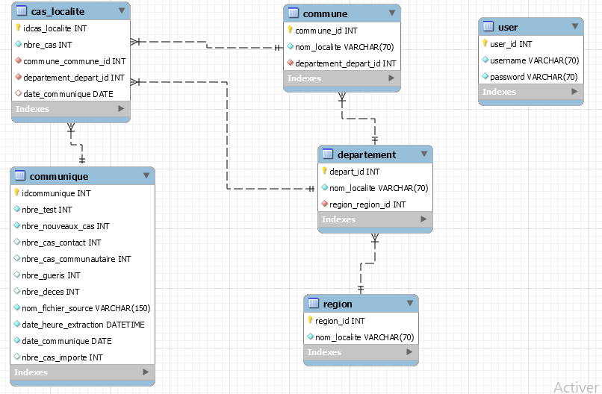

Slide 6
Diagramme de classe

Slide 7
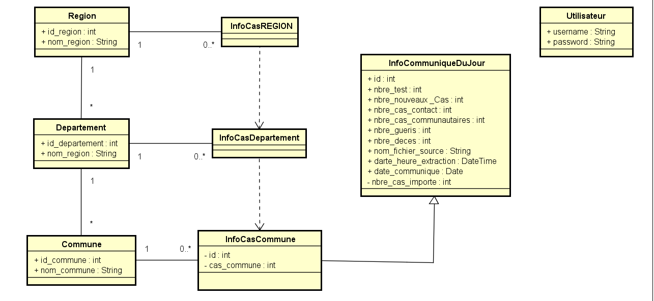

Slide 8
Diagramme des cas d’utilisation

Slide 9
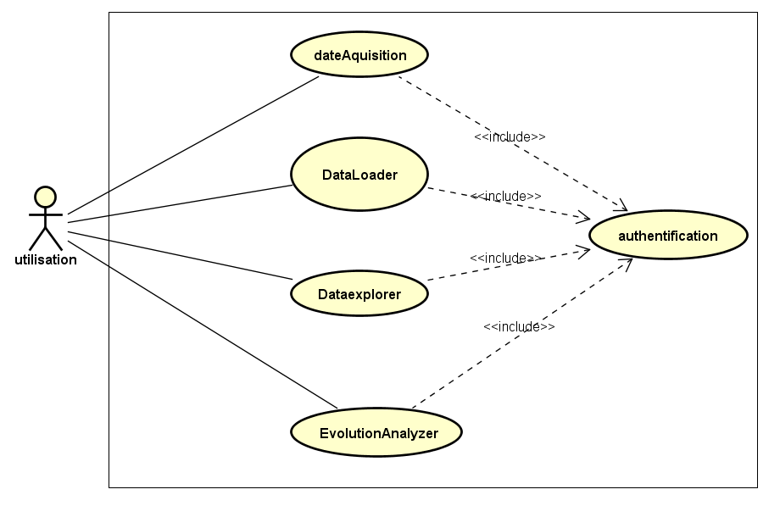

Slide 10
DataAcquisition

Slide 11
Il constitue le premier module du projet. En effet ce module permet:
le téléchargement des images des communiqués officiels du ministère de la santé
le parcours, l’extractraction et l’agrégation au fur et à mesure des téléchargements des fichiers, les données pour les stocker dans des fichiers json en respectant la hiérarchie Annee-Mois//NomduFichier

Slide 12
DataLoader

Slide 13
Ce module permet:
le chargement des données téléchargées vers un serveur de base de données relationnelle en ligne
la visualisation de la liste des fichiers obtenus dans le dataAcquisition
le parcours de l’arborescence des fichiers et la prévisualisation des données

Slide 14
DataExplorer

Slide 15
Ce module permet à partir des données du module précédent de:
consulter sur une carte graphique l’évolution journalière du nombre de cas régions du Sénégal grâce à une barre temporelle
donner une vue comprenant courbe temporelle d’évolution des cas de la région, la carte de ses departement avec leurs cas correspondants
télécharger sous format image la carte affichée pour une date choisie
télécharger en format SQL/CSV les données affichées par la carte

Slide 16
DataAnalyzer

Slide 17
Ce module évalue en base de données pour chaque pour chaque département et pour chaque mois:
la concentration du cumul du nombre de cas sur la population du département
le taux de progression de ce cumul mensuel par rapport au mois précédent
le téléchargement du scénario de propagation du covid sous format PNG représentant la carte des département du Sénégal et les flèches obtenues
le téléchargement sous format texte du scénario

Slide 18
CONCLUSION

